Slide 1
PHOTOMOD Neuro - новый модуль классификации данных на основе нейросетей
Научный директор А.Ю. Сечин
Программист-разработчик Д.В. Василенко
Заместитель научного директора А.Э. Зубарев
Notes:
Актуальность данной темы возросла с утверждением Нацпрограммы «Цифровая экономика» и появлением Концепции «Умный город»

Slide 2
История вопроса
if len(key) != 32:
raise ValueError(
"Fernet key must be 32 url-safe base64-encoded bytes."
)
self._signing_key = key[:16]
self._encryption_key = key[16:]
self._backend = backend
@classmethod
def generate_key(cls):
Notes:
По прежнему в наших программных продуктах успешно создаются и двухмерные цифровые картографические продукты и …

Slide 3
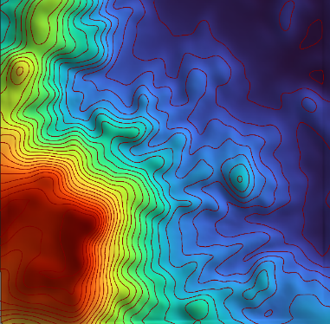
Область применения
Картография
Мониторинг
Природные ресурсы
Сельское хозяйство
и т.д.
Notes:
По прежнему в наших программных продуктах успешно создаются и двухмерные цифровые картографические продукты и …

Slide 4
Модель используемой нейросети
Notes:
По прежнему в наших программных продуктах успешно создаются и двухмерные цифровые картографические продукты и …

Slide 5
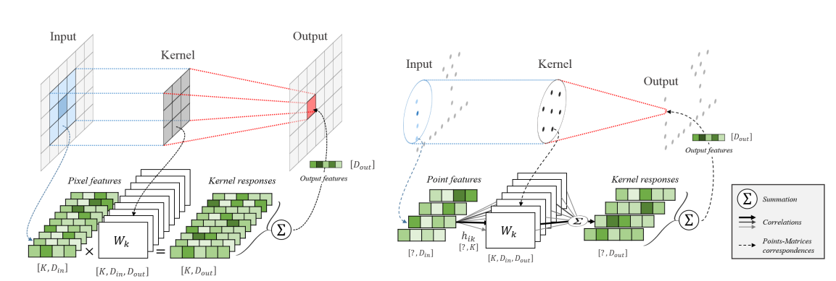
Регулярная и нерегулярная свертки
Notes:
По прежнему в наших программных продуктах успешно создаются и двухмерные цифровые картографические продукты и …

Slide 6
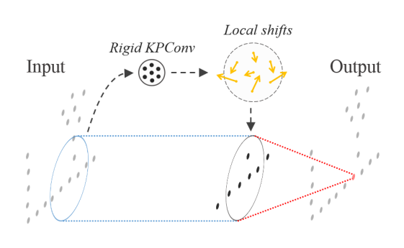
Деформируемая свертка
Ядра свертки с регулярно распределенными точками позволяют качественно собирать информацию со всего объема сферы. Однако в действительности соседние точки редко бывают равномерно распределёнными по всему объему – чаще всего они описывают плоскость, пересекающую данную сферу.
Для лучшего восприятия информации введены слои деформируемой свертки – свертки с обучаемым локальным смещением ядер.
Notes:
По прежнему в наших программных продуктах успешно создаются и двухмерные цифровые картографические продукты и …

Slide 7
Возможности PHOTOMOD Neuro
Классификация:
здания, сооружения, стены (заборы)
поверхность земли, дорожное полотно
объекты дорожной сети (автомобили, дорожные знаки, фонари)
водоемы (реки, озера …)
Распределенные вычисления:
Любое количество ПК - CPU / GPU (только NVIDIA)
Данные:
лидарное облако
фотограмметрическое облако
Инструменты для ручного редактирования облака
Обучение нейросети
Хранение в формате LAS
Notes:
По прежнему в наших программных продуктах успешно создаются и двухмерные цифровые картографические продукты и …

Slide 8
Результаты обучения
Результат классификации на аналогичной выборке
 | Класс | Точность (%)
 | Земля | 91
 | Растительность | 99
 | Здание | 99
 | Автомобиль | 98
 | Асфальт | 88
 | Уличная фурнитура | 86
Обучающая выборка
30 наборов по 70 млн. точек
Тестирование на 70 млн. точек (не из обучающей выборки)
Notes:
По прежнему в наших программных продуктах успешно создаются и двухмерные цифровые картографические продукты и …

Slide 9
Распределенная обработка
Процессор | Intel(R) Core(TM) i7-2600 CPU 3.40 GHz (4 ядра)
Видеокарта | NVIDIA Quadro K2200, видеопамять 4 ГБ
Объем данных | 33.9 млн точек
Обработка ЦПУ | 68 минут
Обработка на видеокарте | 18 минут
Notes:
По прежнему в наших программных продуктах успешно создаются и двухмерные цифровые картографические продукты и …

Slide 10
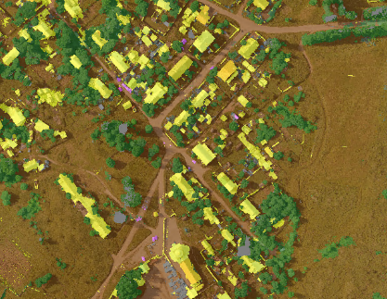
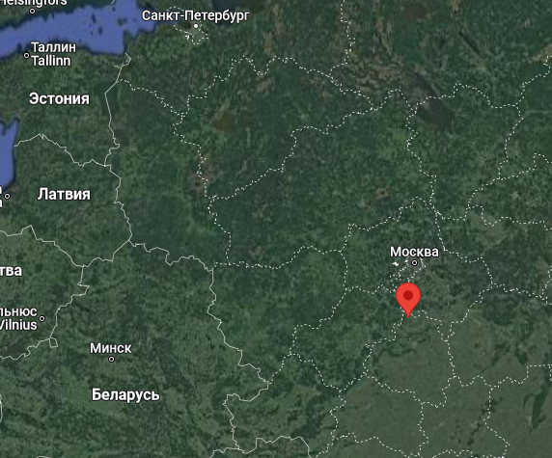
Классификация объектов
Съемка: БПЛА
Размер пикселя: 2.5 см
Облако: 100 млн
Notes:
По прежнему в наших программных продуктах успешно создаются и двухмерные цифровые картографические продукты и …
10

Slide 11
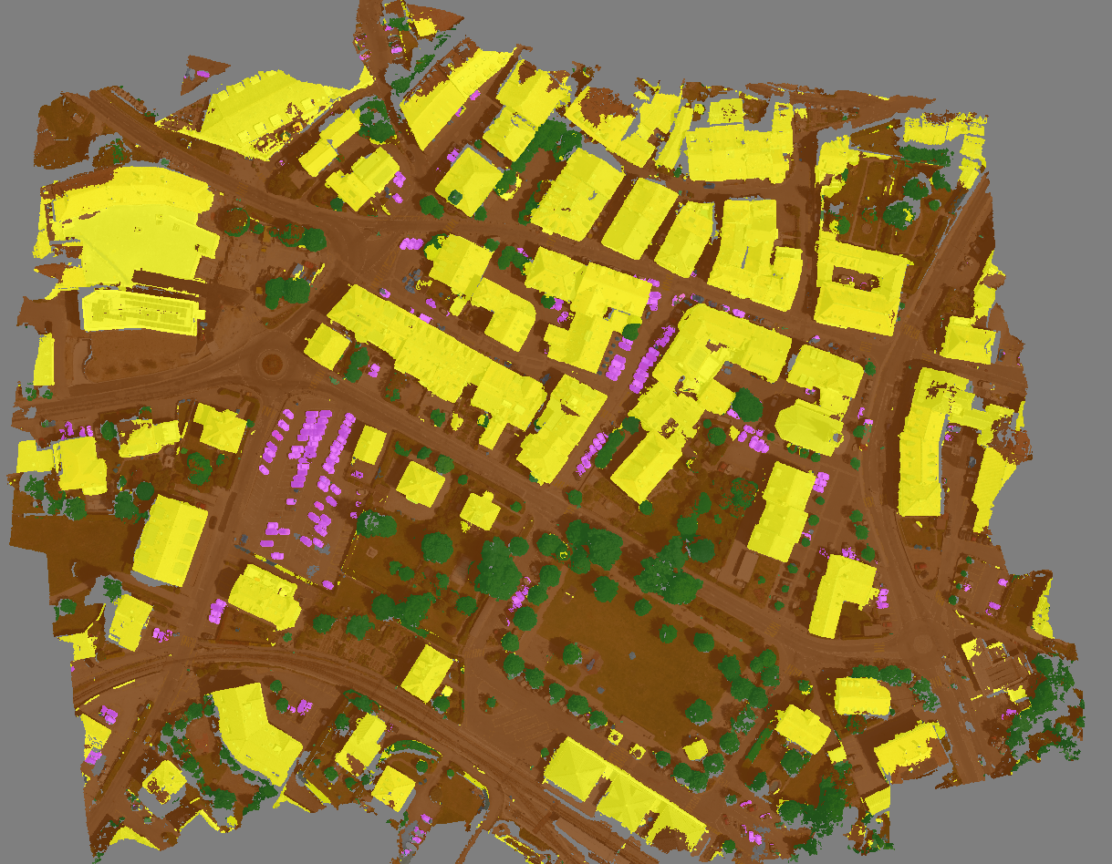
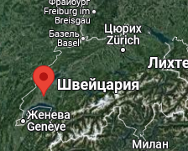
Классификация объектов
Съемка: БПЛА
Размер пикселя: 2.5 см
Облако: 23 млн
Notes:
По прежнему в наших программных продуктах успешно создаются и двухмерные цифровые картографические продукты и …

Slide 12
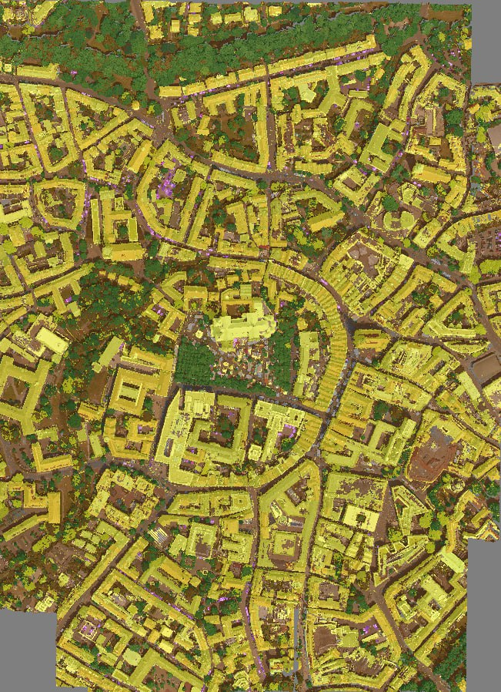
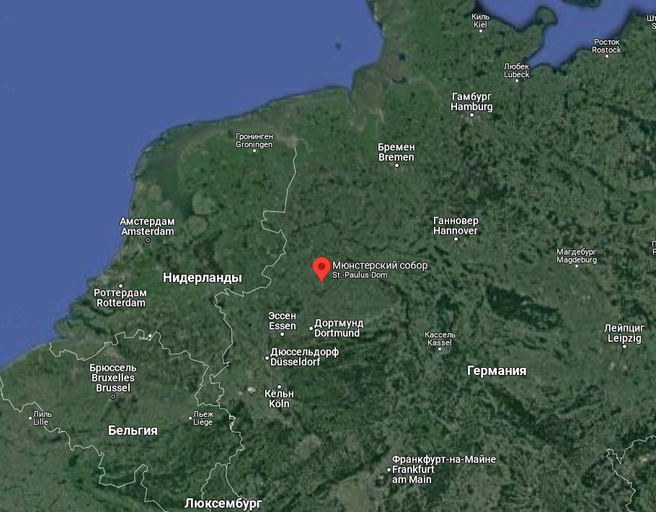
Классификация объектов
Съемка: АФС (IGI 5 камер)
Размер пикселя: 2.6 см
Облако: 100 млн
Notes:
По прежнему в наших программных продуктах успешно создаются и двухмерные цифровые картографические продукты и …

Slide 13
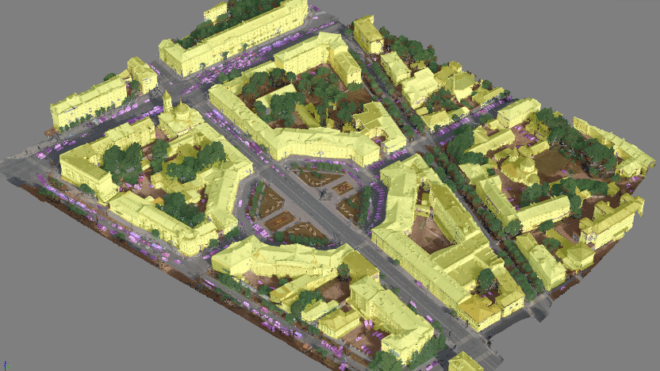
Ручное редактирование облака
 | Класс
 | Земля
 | Растительность
 | Здание
 | Автомобиль
 | Асфальт
 | Уличная фурнитура
Notes:
По прежнему в наших программных продуктах успешно создаются и двухмерные цифровые картографические продукты и …

Slide 14
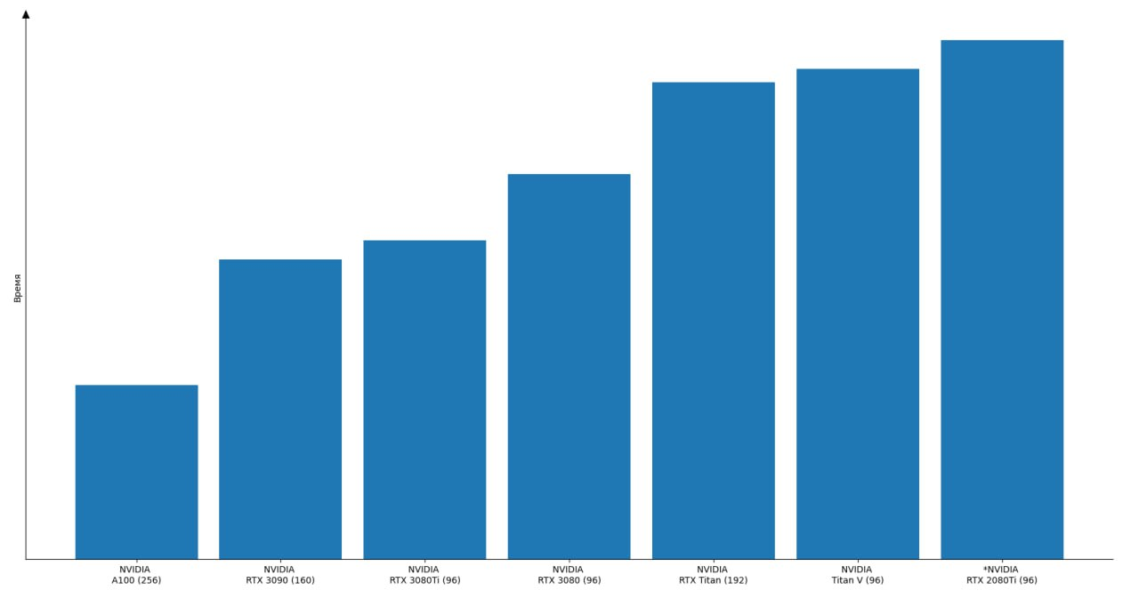
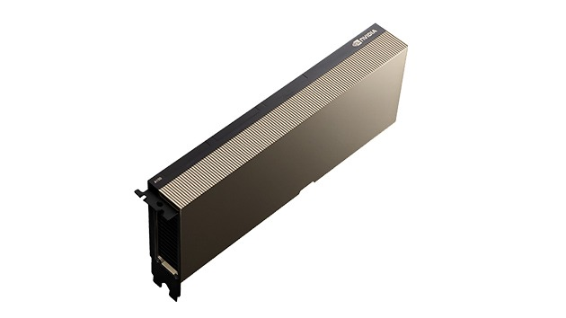
Модуль обучения
Производительность разных видеокарт
Nvidia Tesla A100
80GB RAM
Notes:
По прежнему в наших программных продуктах успешно создаются и двухмерные цифровые картографические продукты и …

Slide 15
Проблемы
Недостаточное качество данных для обучения (ошибки классификации, размечены не все классы)
Недостаточное количество вариантов данных (различные времена года, типы местности, характер строений)
Необходимость работы на высоком разрешении исходных облаков (подробнее 10 см)
Сильная зашумленность исходных фотограмметрических облаков точек
Notes:
По прежнему в наших программных продуктах успешно создаются и двухмерные цифровые картографические продукты и …

Slide 16
Спасибо за внимание!
Компания «Ракурс» выражает благодарность ФГУП «Фонд содействия развитию малых форм предприятий в научно-технической сфере» за грант
в рамках федерального проекта
«Искусственный интеллект» национальной программы
«Цифровая экономика Российской Федерации».
info@racurs.ru
www.racurs.ru
Т: +7 495 720-51-27 Ф: + 7 495 120-40-17
129366, г. Москва, ул. Ярославская, д. 13A, 3 этаж, оф. 15
г. Сочи, 2023

